Slide 1
Tuần 15
TIẾNG VIỆT 2
Tập 1
Bài viết 2: Viết về một việc em đã làm thể hiện tình cảm yêu quý, biết ơn bố mẹ

Slide 2
KHỞI ĐỘNG

Slide 4
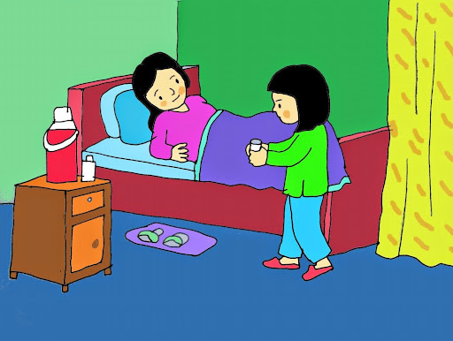
1. Kể một việc đã làm thể hiện tình cảm yêu quý, biết ơn bố mẹ.
- Việc đó là việc gì?
Em chăm sóc mẹ khi bị ốm.

Slide 5
1. Kể một việc đã làm thể hiện tình cảm yêu quý, biết ơn bố mẹ.
- Việc đó là việc gì?
Em phụ mẹ xếp quần áo.

Slide 6
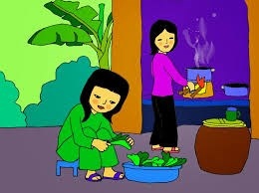
1. Kể một việc đã làm thể hiện tình cảm yêu quý, biết ơn bố mẹ.
- Việc đó là việc gì?
Em phụ mẹ nhặt rau, chuẩn bị cho bữa ăn của cả nhà.

Slide 7
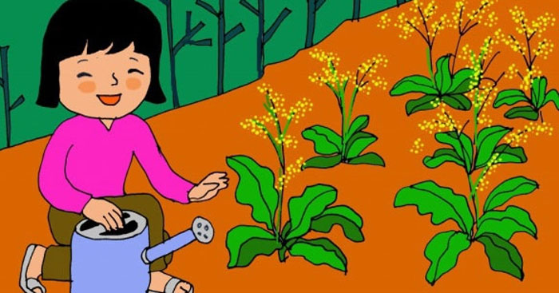
1. Kể một việc đã làm thể hiện tình cảm yêu quý, biết ơn bố mẹ.
- Việc đó là việc gì?
Em giúp bố tưới cây trong vườn.

Slide 8
1. Kể một việc đã làm thể hiện tình cảm yêu quý, biết ơn bố mẹ.
- Em đã làm việc đó như thế nào?
Em gấp gọn từng chiếc quần áo của mình và cho vào ngăn tủ.
Em rót nước cho mẹ, em lấy khăn chườm lên trán cho mẹ.

Slide 9
1. Kể một việc đã làm thể hiện tình cảm yêu quý, biết ơn bố mẹ.
- Em đã làm việc đó như thế nào?
Em phụ mẹ nhặt rau, lựa những chiếc lá úa, lá bị sâu bỏ ra ngoài. Sau đó, rửa sạch.

Slide 10
1. Kể một việc đã làm thể hiện tình cảm yêu quý, biết ơn bố mẹ.
- Việc đó là việc gì?
- Em đã làm việc đó như thế nào?
- Thái độ của bố mẹ trước việc làm đó ra sao?
Bố mẹ em rất vui.
- Việc đó thể hiện tình cảm của em đối với bố mẹ như thế nào?
Việc đó thể hiện rằng em rất yêu bố mẹ của em.

Slide 11
2. Hãy viết 4 - 5 câu kể lại việc trên.
Học sinh viết bài vào vở

Slide 12
Hôm ấy, trời nắng to. Em đi học về thì thấy mẹ đang lúi húi nấu cơm. Mồ hôi chảy dài trên má mẹ. Em vội cất sách vở và chạy vào bếp giúp mẹ nhặt rau. Vẻ mặt mẹ rất vui. Mẹ bảo: “Con gái của mẹ đã lớn thật rồi. Biết giúp mẹ rồi. Cảm ơn con nhé!”. Em cảm thấy rất vui khi đã giúp đỡ bố mẹ.

